Slide 1

Universidad Autónoma del Estado de México
Centro universitario UAEM Ecatepec
Unidad de Aprendizaje:
Responsabilidad Social de las Organizaciones y Sustentabilidad
Presenta:
M.A.F. Mayra Riveros Domínguez
Ecatepec de Morelos, Estado de México 2018

Slide 2
Presentación del Programa de Estudio
La Unidad de Aprendizaje (UA) denominada Responsabilidad Social de las Organizaciones y Sustentabilidad, responde a las exigencias de índole internacional, nacional y estatal de coadyuvar en la formación de profesionistas de la Contaduría que sean ciudadanos críticos, analíticos y éticos. Capaces de resolver problemas complejos de organizaciones privadas, públicas o sociales a través de la toma de decisiones basada en una visión multicultural, incluyente y con un estricto respeto a los derechos humanos.

Slide 3
Objetivo
Estructurar un diagnóstico integral de las organizaciones en aspectos relativos a la ética, la equidad de género y la sustentabilidad, a través de un análisis axiológico hartmaniano que permita una visión crítica y analítica de la rentabilidad de estos elementos en las organizaciones.

Slide 4
Secuencia didáctica
Unidad I
Análisis intrínseco del ser
Unidad II
Perspectiva de género en las organizaciones
Unidad IV
Responsabilidad ética de las organizaciones
Unidad III
Desarrollo sustentable en las organizaciones

Slide 5
Contenido temático
Responsabilidad social de las organizaciones y sustentabilidad

Slide 6
Objetivo de la unidad de competencia
Describir el perfil axiológico del “yo” y del “ser” a través de la axiología formal de Roberth. S. Hartman para generar autoconciencia

Slide 7
Valores :
Son los actos o virtudes que nos permiten interactuar o convivir con otros individuos; los cuales permiten tener una mejor sociedad.
Los valores humanos son universales, ya que se comparten entre todos (o la gran mayoría) de personas que habitan el planeta; sin importar cuáles son sus pensamientos religiosos, de dónde provienen (nacionalidad y cultura) y su historia. Además, permiten el bienestar y suelen transmitirse a las demás personas.

Slide 8
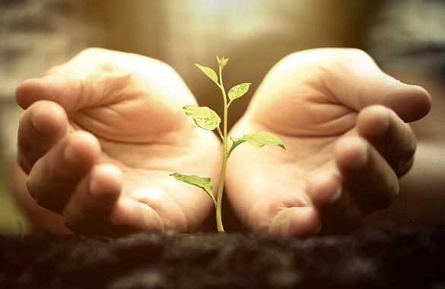
El valor es una cualidad o un atributo.
Es la cualidad que tiene un bien, una acción o una persona al tener cierto nivel de bienestar para un individuo.

Slide 9
Importancia de los valores
Rigen los comportamientos de los individuos y sus aspiraciones
Pilares de la sociedad = permiten la convivencia (priorizar)
Impartición: casa, escuela o grupos sociales
Para el bienestar de una comunidad es necesario que existan normas compartidas que orienten el comportamiento de sus integrantes. De lo contrario, la comunidad no logra funcionar de manera satisfactoria para la mayoría.

Slide 10
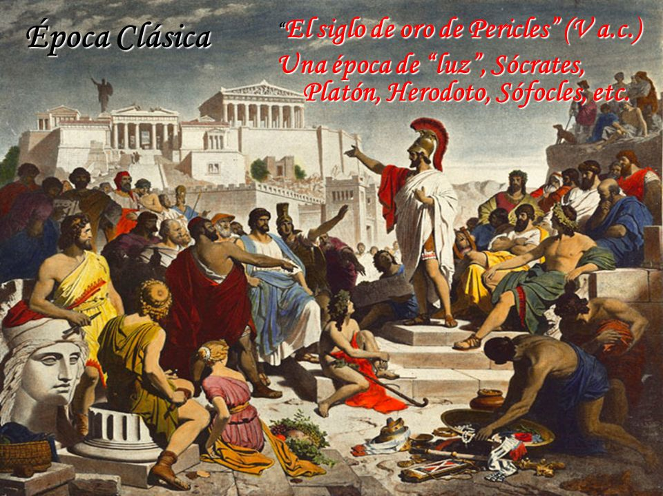
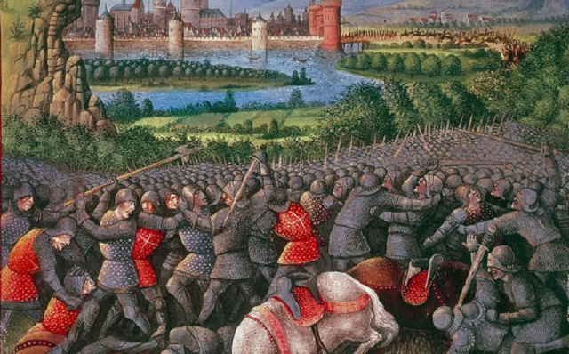
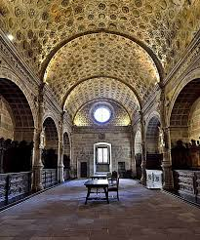
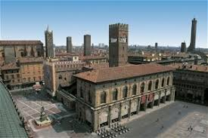
La preocupación por lo valioso ha estado presente siempre…
Época clásica Filosofía medieval Renacentista Moderna
(Antes del siglo V a.C.)
-Ideal de la belleza y perfección
-Dioses inmortales y poderosos
(Siglo V al XV)
-Relación entre la fe y la razón
-Existencia y la naturaleza de Dios
-Felicidad del hombre
(Siglo XV y XVI)
-Resurgimiento de los valores sociales y éticos
-Se elimina régimen feudal dando paso a la monarquía
-Aparición de los primeros estados modernos
-Hombre es el centro del universo y dueño de su propia destino (No Dios)
Siglo XV al XVIII
-Descubrimiento de américa
-Revolución industrial
-Reforma religiosa
-Fe en la razón humana

Slide 11
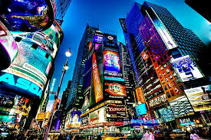
Edad contemporánea (siglo XXI):
Consumismo –Globalización
Seguridad (guerras, bombardeos), terrorismo
Rev. Tecnológica
Igualdad de derechos-discriminación por diferencias
Respeto a la ecología

Slide 12
A partir del siglo XIX se da el surgimiento de dos grandes perspectivas axiológicas: el subjetivismo y el objetivismo de los valores.
Los subjetivistas, la cual parte de la idea que es el sujeto quien otorga valor a las cosas. Las cosas por tanto no son valiosas en si mismas; es el ser humano quien crea el valor con su valoración.
Los objetivistas lo consideran como algo real o ideal que existe independientemente de la valoración del sujeto. Es el hombre quien descubre el valor de las cosas.
Una película / Pintura
Ejm. Un asesinato, aunque nadie lo condene, es siempre malo.
El objetivismo, en un extremo opuesto, argumenta que los valores son descubiertos, no atribuidos por nosotros a las cosas. El diamante siempre será más valioso que el grafito por sus propiedades objetivas de dureza, brillo y transparencia.

Slide 13
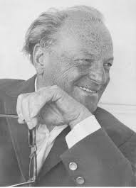
En este contexto, emerge la figura de Robert S. Hartman (1910-1973). Fruto de su propia experiencia personal como víctima del nazismo alemán, Hartman consolidó la creencia en el valor infinito de la vida humana. Nominado al Nobel de la paz en 1973, acogió como objetivo en su vida responder a la pregunta ¿qué es el bien?, y a ello dedicó sus esfuerzos en el pensamiento y la investigación, legándonos como herencia el desarrollo de la axiología formal.

Slide 14
Hartman propone como piedra angular de su Axiología Formal una definición lógica del valor:
“Una cosa es buena si, y únicamente si, cumple con el conjunto de propiedades de la comprensión de su concepto”.
O dicho de otro modo “una cosa tiene valor según el grado en que cumple la comprensión de su concepto”

Slide 15
Axiología:
Según el diccionario de la RAE, axiología, del griego “axios” (digno, con valor), es la rama de la filosofía que se ocupa de la teoría de los valores.
«Conocimiento del valor»

Slide 16
De aquí se deriva que el valor, la bondad, el bien, no son propiedades de las cosas en sí, sino de los conceptos con los que las nominamos; o, mejor aún, son propiedades de la relación entre las cosas y sus conceptos. La Axiología Formal, por tanto, está asentada en el pensamiento lógico del valor, en el análisis del significado de los conceptos con los que nominamos la realidad (filosofía del lenguaje) y la mayor o menor gradación de correspondencia entre el concepto y la cosa. El valor lógico analiza qué aspecto del significado es identificado con el valor.

Slide 17
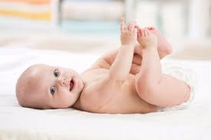
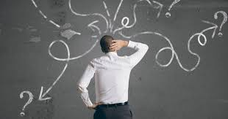
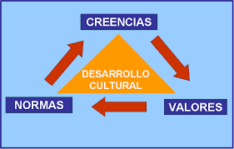
Desde el axioma central de la Axiología Formal, Hartman, recurriendo a la clasificación tradicional que divide a los conceptos en tres clases, planteará las categorías o dimensiones axiológicas del valor clasificándolas en sistémica, extrínseca e intrínseca, así como la jerarquía entre ellas.
Con el nacimiento a este mundo somos puro EXTRINSECO (un bebé), repletos de impulsos, necesidades, sensaciones corporales…. Progresivamente, nos vamos desarrollando en la conciencia de nuestro ser, de nuestra propia identidad, entramos en contacto con nuestro INTRINSECO. Más tardíamente, nos vamos reconociendo en la adecuación a las normas y pautas que nos regulan, en nuestro SISTEMICO.

Slide 18
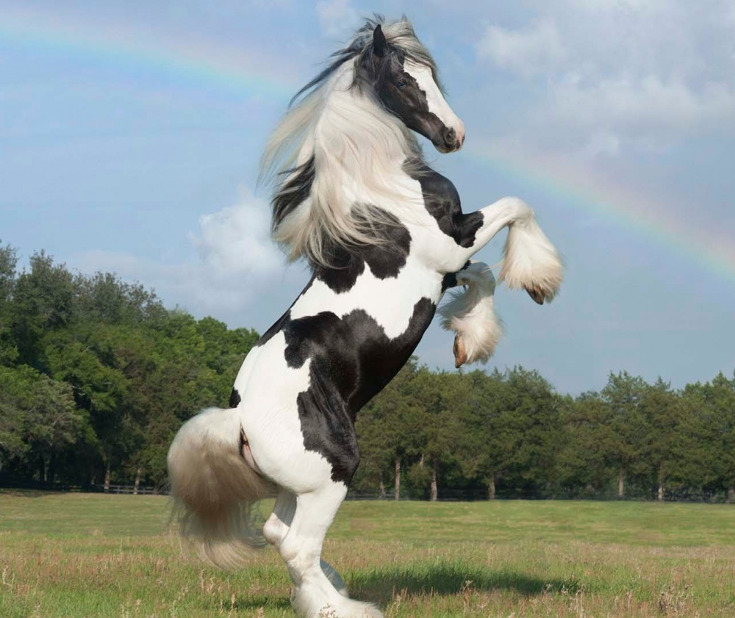
Ejemplo de las dimensiones valorativas :
Para una mejor comprensión, recurriremos a un ejemplo sencillo. Elegiremos el concepto CABALLO.
Según el diccionario de la RAE significa: “Mamífero del orden de los Perisodáctilos, solípedo, de cuello y cola poblados de cerdas largas y abundantes, que se domestica fácilmente.”

Slide 19
Tomando el axioma de Hartman, podemos realizar una valoración sistémica, extrínseca o intrínseca sobre cualquiera de los animales que existen y, de esta manera, poder considerar su valor dentro de la especie “caballo”.
Desde una valoración sistémica, podremos decir que cualquier animal estará incluido en esta clase siempre y cuando cumpla con las propiedades que definen a la especie equina. Lo que hacemos es, por tanto, una valoración definitoria: un animal es caballo o, simplemente, no lo es.
Propiedades:
Mamífero del orden de los perisodáctilos
Solípedo
De cola y cuello poblados de cerdas largas
Domestica fácilmente

Slide 20
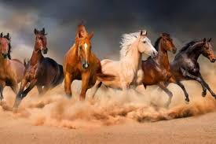
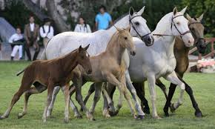
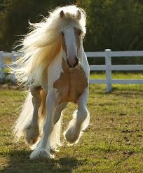
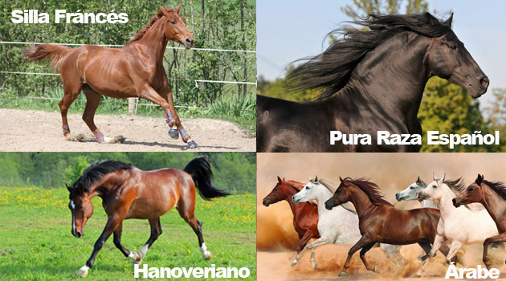
Desde una valoración extrínseca, consideraremos todas las propiedades concretas que se nos ocurran y que observemos que configuran la finita exposición de lo que es ser un caballo. Así, consideraremos el color, la raza, el tamaño, el tipo de pelo, etc. Dentro de la especie que denominamos y se ajusta al concepto “caballo” podremos comparar un animal con otro y decir que es mejor o peor en la medida en que tiene más o mejores propiedades que definen a esta especie de animal. Hacemos entonces una valoración expositiva.

Slide 21
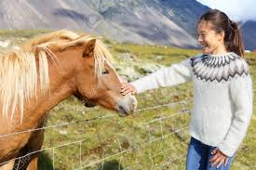
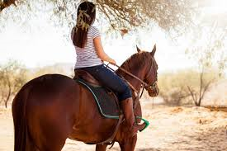
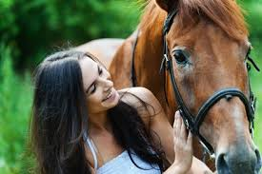
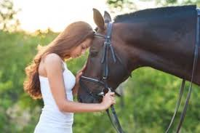
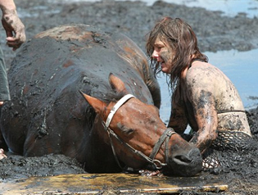
Desde una valoración intrínseca, lo que haremos será considerar el valor que tiene un caballo particular. Considerando que este caballo es un animal que pertenece a su clase (sistémica) y que cumple con las propiedades expuestas en su clase (extrínseca), este caballo concreto (por ejemplo, el mío) tiene unas características propias que lo definen como único e irrepetible: estuve en su nacimiento, lo he criado, le puse el nombre, salgo a pasear con él, etc. Hacemos ahora una valoración descriptiva y singular.

Slide 22
Sistémico: (Concepto)
Perfil de puesto: es un método de recopilación de los requisitos y calificaciones personales exigidos para el cumplimiento satisfactorio de las tareas de un empleado dentro de una institución: nivel de estudios, experiencia, funciones del puesto, requisitos de instrucción y conocimientos, así como las aptitudes y características de personalidad requeridas. Además, el perfil de puesto se ha convertido en una herramienta sumamente útil en la administración y plantación exitosa de los Recursos humanos de las Instituciones de cualquier nivel.
Extrinseco: (clasificación)
Entrevista/selección
Lic. Administración; Lic. Finanzas Lic. Gestión de negocios Lic. Contaduría
Intrínseco: (valoración particular)
Se seleccionó al candidato de la Lic. En Contaduría ya que cumple con el perfil que busca la empresa para realizar las actividades definidas. (aptitudes y actitudes)
Dimensiones axiológicas del valor

Slide 23

Valores
Son aquellos principios, virtudes o cualidades que caracterizan a una persona, una acción o un objeto que se consideran típicamente positivos o de gran importancia por un grupo social.
Los valores son aquellas cualidades que se destacan en cada individuo y que, a su vez, le impulsan a actuar de una u otra manera porque forman parte de sus creencias, determinan sus conductas y expresan sus intereses y sentimientos.

Slide 24

Los valores definen los pensamientos de las personas y la manera en cómo desean vivir y compartir sus experiencias con quienes les rodean.

Slide 25
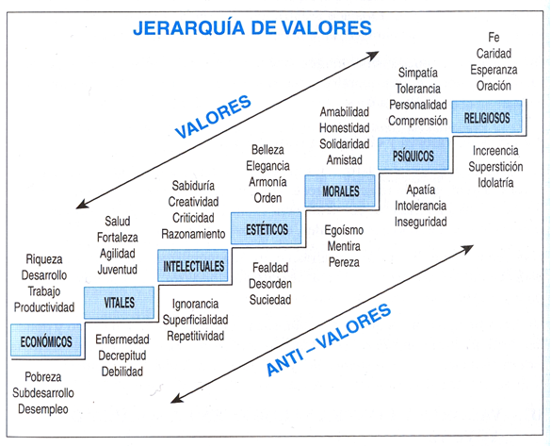
La escala de valores es una lista en la que se establece el orden de importancia de los valores que cada individuo y grupo social consideren correctos como el respeto, la humildad, la tolerancia, la solidaridad y muchas otras.
La escala de valores es modificable a través del tiempo y, según lo decida cada persona o sociedad, tomando en cuenta lo que se considere más importante desde el punto de vista moral y ético.

Slide 26
Antivalores
Son aquellas actitudes negativas que se oponen a lo que establecen los valores éticos y los valores morales que regulan y guían las conductas de las personas en la sociedad. La palabra, como tal, se forma con el prefijo anti-, que significa ‘opuesto’, y el sustantivo valor.
Deshonestidad
Injusticia
Intransigencia
Intolerancia
Irrespeto
Irresponsabilidad
Arrogancia
Desigualdad
Los antivalores conforman una serie de actitudes negativas, incluso, peligrosas, que se contraponen a su par opuesto, los valores, y que no reciben el apoyo de la sociedad en general.

Slide 27

Valores Naturales:
Se encuentran relacionados con las necesidades básicas de la supervivencia de los seres humanos, entre ellos encontramos: La protección, el afecto, el aire, el agua, el fuego y lo que se construye el ambiente mediante el cual se desarrolla la vida de los seres humanos.

Slide 28

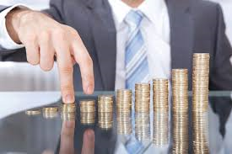
Garantizan la subsistencia del hombre en el medio donde habita, estos pueden ser los medios de producción, los medios de trabajo, los bienes materiales, el dinero o fuentes de trabajo dignos. Ejm: trabajo, ahorro, utilidad, desarrollo, productividad.
Valores económicos
Proporciona todo lo que nos es útil; son valores de uso y cambio.

Slide 29
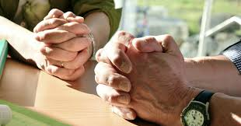
Los valores religiosos son aquellos que representan los principios y las conductas adoptadas por las personas según la religión que profesan..
Valores religiosos
Ejm: amor, caridad, misericordia, compasión, bondad, etc.

Slide 30
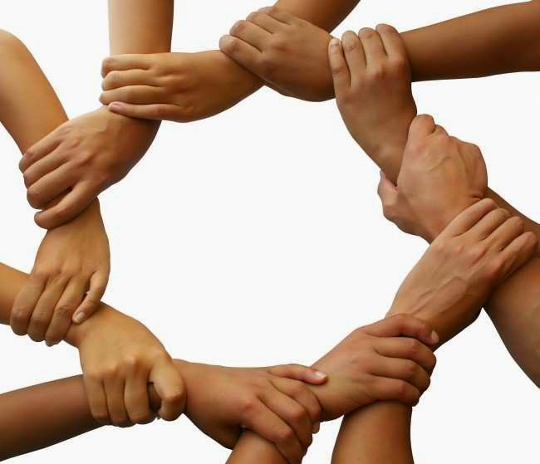
Valores políticos-sociales
Son aquellos que contribuyen a la convivencia del hombre en la sociedad, entre estos encontramos la justicia, la paz, la liberta, la democracia, la igualdad, la soberanía, etc.

Slide 31
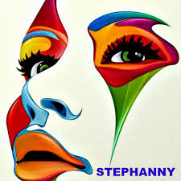
Valores Estéticos
Tiene por objeto el estudio de la esencia y la percepción de la belleza y se encuentran relacionado con la belleza, la forma, la armonía, la gracia, elegancia, la distinción, el estilo, el encanto, el refinamiento, etc.

Slide 32
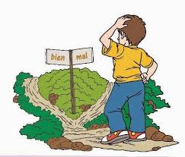
Valores éticos morales
Están relacionados con la dignidad e integridad de los seres humanos.

Slide 33
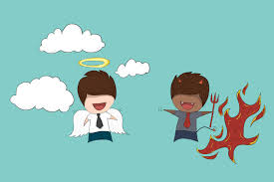
El valor ético
Son la guía que nos ayuda a actuar de manera responsable, frente a diversas situaciones.
Nos permiten percibir lo correcto o incorrecto, tanto para la humanidad (paz, justicia, ecología) como para el individuo (bondad, honradez, entre otros).

Slide 34
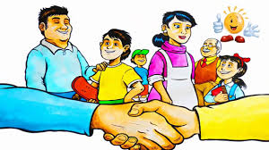
El valor moral
El valor moral te lleva a construirte como hombre, a hacerte más humano. Estos llevan a la persona a valorarse a si misma y a los demás, crecer en dignidad y tener una cultura humanista y trascendente. Este valor perfecciona a la persona, llevándolo a vivir en armonía, haciéndolo más humano, con mayor calidad como persona. Ejm: honestidad, valentía, respeto, tolerancia, bondad,

Slide 35
La moral:
La palabra moral deriva del termino griego moralis, haciendo referencia a costumbre, motivado a ello es que la moral surge por efecto de la propia repetición de un acto que la sociedad considera como bueno pero sobre todo necesario.
Por esta razón, es que la moral se basa en la permisión de actos que la propia cultura de la sociedad acepta.

Slide 36
La ética:
La ética viene fundada por principios universales de obligatorio reconocimiento, los cuales preexiste al ser humano, es decir, la ética le viene impuesta a la persona de forma inmediata, de aquí que nos vamos desarrollando con una noción intrínseca de lo que es bueno y malo.
Es por esta razón en que la clasificación de los valores hay que distinguir aquellos que son de peso general y que en todas las culturas tienen la misma representación, siendo en efecto mundialmente aceptados como necesarios y correctos para el desarrollo integral del sujeto.

Slide 37
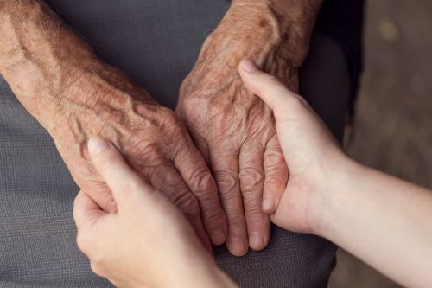
Respeto
Es la capacidad de reconocer, apreciar y valorar a los otros teniendo en cuenta que todos somos válidos. El respeto es un valor que requiere de reciprocidad, lo que implica derechos y deberes para ambas partes.
El respeto requiere aprender a escuchar a los otros cuidando todas las formas de vida diferentes. Es un valor importante para la sociedad, ya que genera apoyo y solidaridad en el grupo social.

Slide 38

Es uno de los valores fundamentales de la sociedad porque nos empuja a velar por la felicidad del otro. Las relaciones sociales se basan en los fundamentos de afectividad en las relaciones interpersonales que se mantienen en forma de amistad.
El amor es un valor que induce el bienestar en los otros, ya que nos esforzamos por agradar y querer a todos los individuos que componen nuestra sociedad.
Amor

Slide 39
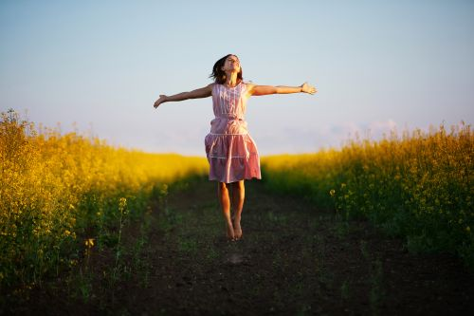
Libertad
Es un valor que nos ayuda a realizarnos como personas. La libertad individual se enmarca dentro de lo social. Esta dinámica está íntimamente relacionada con el respeto y la responsabilidad.
Si una sociedad no tiene la libertad como uno de los valores más importantes, esta se torna represiva y dictatorial limitando la realización personal y social.

Slide 40
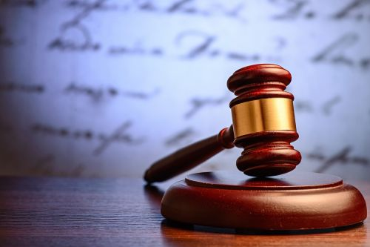
Es un valor importante porque busca el equilibrio entre el propio bien y el de la sociedad. La justicia da a cada ciudadano lo que le corresponde para suplir sus necesidades básicas para que pueda aportar a la sociedad. La justicia implica conjugar la libertad individual, la igualdad y la interdependencia de cada miembro de una comunidad.
Justicia

Slide 41
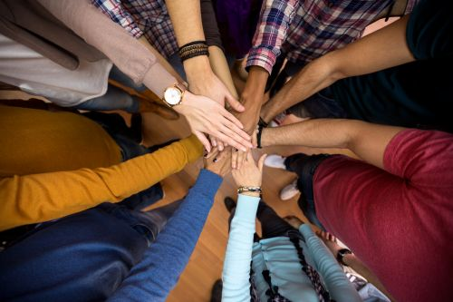
Tolerancia
Es el valor que concede dignidad, libertad y diversidad en una sociedad, asumiendo que todos somos diferentes. La tolerancia significa que abrazamos opiniones, estilos de vida y creencias diferentes a las nuestras para relacionarnos como seres humanos.

Slide 42
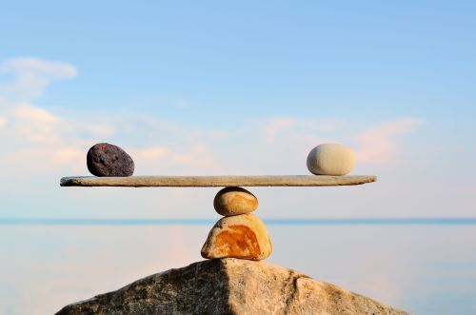
Equidad
Es tratar a todos por igual, independiente de su clase social, raza, sexo o religión. La equidad es un valor fundamental para reforzar el respeto a las características particulares de cada individuo y dar un sentido más profundo a la justicia como derecho fundamental.

Slide 43
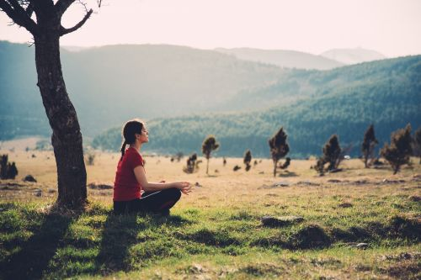
Paz
Es un valor que busca formas superiores de convivencia. Es un ideal que evita la hostilidad y la violencia que generan conflictos innecesarios. La paz es la base para la armonía consigo mismo y con los demás para tener una vida serena y tranquila agradeciendo la existencia.

Slide 44
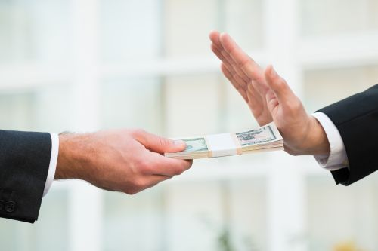
Honestidad
Es un valor social que genera acciones de beneficio común y se refleja en la congruencia entre lo que se piensa y lo que se hace.
La honestidad propicia un ambiente de confianza si existe la sinceridad para uno y para los demás. La seguridad y credibilidad que la honestidad genera ayuda a la construcción de una sociedad que valora la verdad, sin engaños ni trampas.

Slide 45

Significa asumir las consecuencias de nuestros actos y cumplir con nuestros compromisos y obligaciones ante los demás.
La responsabilidad como valor nos hace conscientes sobre las implicaciones, los alcances y los aspectos críticos que conllevan nuestras acciones y decisiones tornando al ciudadano más maduro y más ético.
Responsabilidad

Slide 46
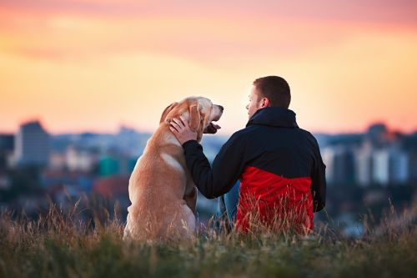
Lealtad
Es un valor que se relaciona con la formación de carácter. La lealtad es la fidelidad que se tiene en las acciones y comportamientos individuales y sociales para ser dueños de la propia voluntad.
La lealtad impulsa a la consecución de objetivos que caracteriza a un emprendedor, por ejemplo. Una persona leal conserva las amistades y relaciones por los valores que transmite sin conformarse con los placeres pasajeros.

Slide 47
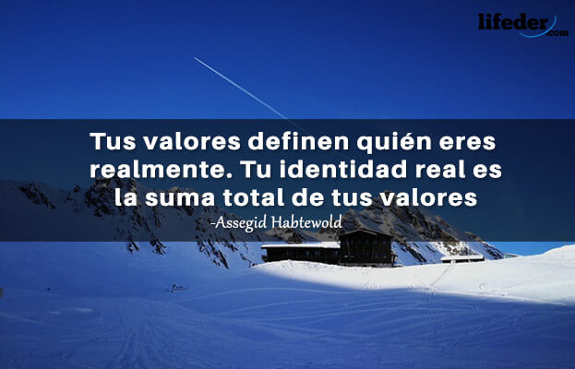

Slide 48
El hombre se mueve por valores. Esa es una radical humana, pues no lo hace el animal irracional, en cambio nosotros desde que estamos en poder de nuestra conciencia elegimos valorando: me despierto, valoro si me levanto porque ya es tarde o si no me levanto porque descanso otro poco, y elijo, valorando las opciones de desayuno, valoro si desayuno rápido porque voy tarde, o si desayuno bien y llego retrasado.

Slide 49
¿Qué es el yo”
“El Yo o la identidad sería, por tanto, una instancia intermedia entre la biología de un individuo y el mundo que lo rodea”
Roberth S. Hartman

Slide 50
¿Qué es el ser”
“Los alumnos me preguntan qué es exactamente ‘solo ser’. Les digo … ‘Mirad vuestro Ser interno, vuestro Ser humilde, es lo que hace que os laman los perros, eso es todo’. A lo que me refiero es que con nuestro Ser interno descendemos a lo más profundo de las raíces de la creación. Tenemos unidad con las cosas vivas. Así que los perros … vienen y te lamen. Otra señal de este Ser es la reacción de los niños. Mi mujer casi no puede entrar en una habitación con niños sin que se les suban todos por encima (conmigo los niños son más reservados, pero los perros me lamen sin contemplaciones). En la escuela todos habéis conocido algunos profesores con los que la clase entera era ruidosa y otros con los que la clase entera era tan silenciosa que podías oír caer un alfiler. Los niños perciben la Personalidad, respetan a una persona que se respeta a sí misma”.
Roberth S. Hartman

Slide 51
Sócrates (470-399 a.c.)
El bien supremo es la sabiduría
Se pretende alcanzar el bien suprimiendo al ignorancia. “Somos malos porque somos ignorantes”
Aristóteles (384-322 a.c.)
El bien supremo es al felicidad
Se pretende alcanzar el bien desarrollando la actividad propia del hombre, el conocimiento y mediante la virtud “comportamiento humano”
Platón (427-347 a.c.)
La virtud es conocimiento y este puede ser aprendido
la falta de virtud es equivalente, pues, a la ignorancia. Sólo quien conoce la Idea de Bien puede actuar correctamente,

Slide 52
Immanuel Kant (1724-1804)
Lo bueno, está en la buena voluntad regida por la ley moral. (intención)
Max Scheler (1874-1928)
Los valores se disponen en una jerarquía objetiva y absoluta, desde los mas altos hasta los mas bajos, constituyendo una tabla de valores: Nivel más bajo están los valores sensibles de lo agradable y desagradable, en el siguiente nivel los valores vitales como la salud, en el siguiente a los valores espirituales: estéticos, jurídicos y del conocimiento de la verdad y en el cuarto nivel están los valores religiosos.
Nicolai Hartmann (1882-1950)
Los valores no existen (los valores no «son» , sino «valen»), lo que existen son las valoraciones: lo que valoramos no son los objetos, sino las características de los objetos valorados: virtudes y defectos. No se valora el petróleo por ser petróleo sino por su utilidad, que es una característica. Si no fuera buen combustible no se le valoraría de la manera en que se le valora.
Si alguien actúa por temor y no por respeto al deber implícito en la ley moral, sus acciones no son morales. Tampoco lo serán aquellas que se realizan por accidente o como medio para obtener beneficios posteriores.

Slide 53
Alfred Jules Ayer (1910-1989)
George Edward Moore (1873-1958)
Cuando hablamos de la Nada, Dios o el Ser, hablamos de sinsentidos. (positivismo lógico)
“Solo debemos basarnos en proposiciones verificables. La realidad intrascendente es un sinsentido”,
Sostiene que un enunciado es cognitivamente significativo sólo si, o posee un método de verificación empírica o es analítico
Debe pasar de ser un supuesto cuerpo de proposiciones a un método de análisis lógico de los enunciados de la ciencia)
Lo que signifique el término bien debe ser aprehendido de modo intuitivo.
El termino “bueno” Se trata de un concepto que no puede explicarse a alguien a menos que previamente lo conozca, como sucede, por poner un ejemplo, con el concepto "amarillo"
Señala que la experiencia es resultado de conocer un mundo externo, no dependiente de la mente.
Estaba en contra de cualquier definición del bien que pudiera proponer una falacia naturalista, es decir, de ofrecer una definición de bien en términos de otra cosa, como el placer, la utilidad, etc., ya que esto no agota el sentido en que la palabra se usa normalmente

Slide 54
Conclusión
Los valores son esenciales para la convivencia sana y respetuosa de los seres humanos, por eso es indispensable conocer las bases y conceptos axiológicos de la ética

Slide 55
Bibliografía
-Conill, J., y A, Cortina (1998) Democracia participativa y sociedad civil. Una ética empresarial. Madrid, Siglo del Hombre Editores.
-Cortina, A., (2002) Por una ética del consumo en un mundo global. La ciudadanía del consumo en un mundo global. Madrid, Tauros-Pensamiento.
-Cortina, A., (2003) Construir confianza: ética de la empresa en la sociedad de la información y las comunicaciones. Madrid, Ediciones Loyola.
- Cortina, A., Conill, J (1994) Ética de la empresa. Claves para una nueva cultura empresarial, Madrid, Trotta.
-Cortina, A., (2013) ¿Para qué sirve realmente la ética? Madrid, Paidós.

Slide 56
Bibliografía
-Escobar, G., (2013) Ética. 7ª ed. México, Mc Graw Hill.
-Frondizi, R., (1972) ¿Qué son los valores? Introducción a la Axiología. 3ª ed. México, FCE. • Hartman, R., (1965) El conocimiento del bien: crítica de la razón axiológica. México, FCE.
-Hartman, R., (2011) The structure of value. Foundations of Scientific Axiology Pasadena, WIPF & Stock Pub.
-Hierro, G., (2014) Ética y feminismo. 3ª ed. México, UNAM.
-González, J., (1996) El ethos, destino del hombre. México, UNAM-FCE.
-Moore, E., (1903) Principio ético. New York, Mac Millan.
-Platón, La República. Documento preparado por el programa de redes informáticas y productivas de la Universidad Nacional General San Martín.

